Slide 1
Projektový týden kvart ZSV 15.-18.9.
Téma: „Město v pohybu, pohyb ve městě“

Slide 2
Náplň týdne:
1. Den protiletecký kryt pod Špilberkem,
výstava „Cíl Brno“
2. Den návštěva centra cirkusové pedagogiky Legato
3. Den návštěva o.s. Podané ruce – problematika závislosti na internetu
4. Den cyklovýlet v okolí Brna

Slide 3
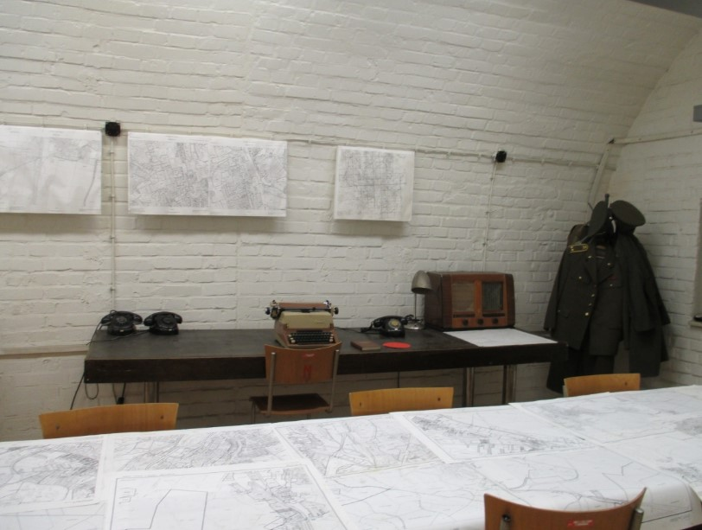
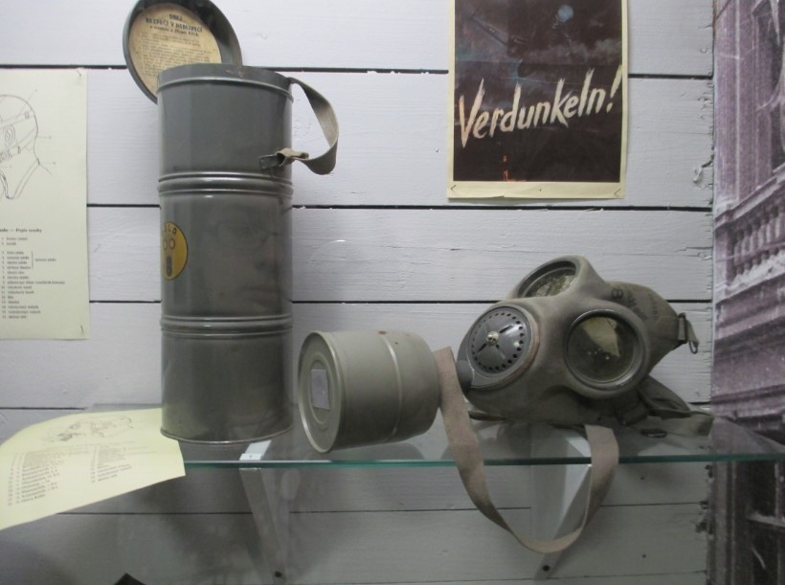
Den první:
Protiletecký kryt pod Špilberkem
Výstava – Cíl Brno

Slide 4
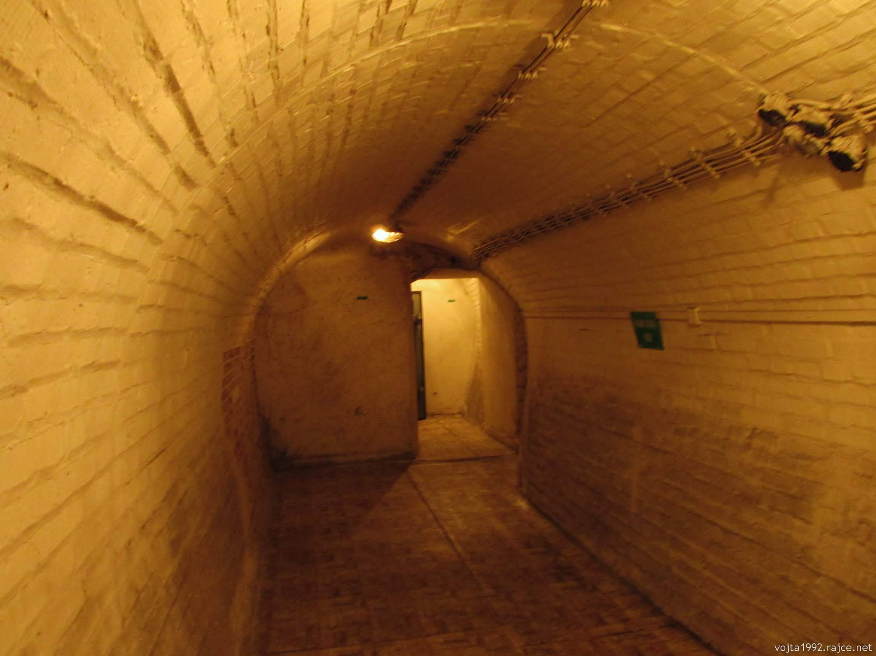
Protiletecký kryt - Historie
1942 – předělání na protiletecký kryt (dříve sklep na víno a mošty)
v 50. letech přestavěn a v pohotovosti byl do r. 1992, nikdy nebyl použit

Slide 5
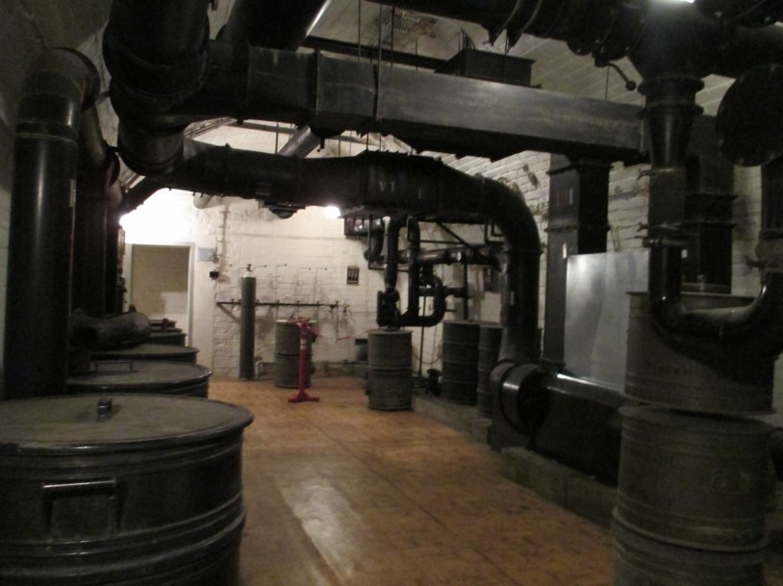
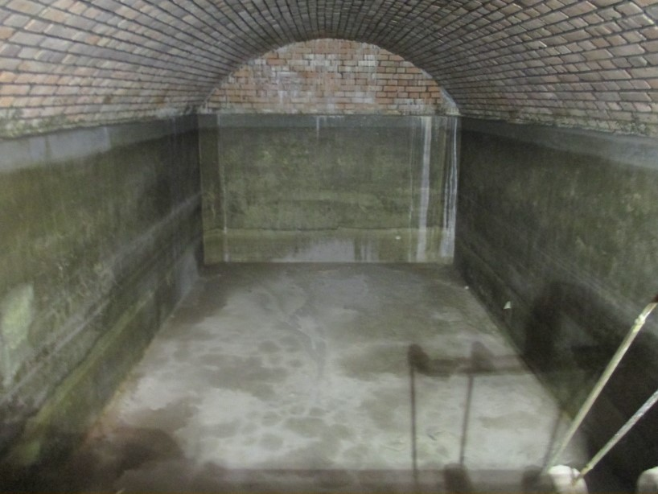
Parametry bunkru
zavedená elektřina, velké naftové zásoby
přísun vzduchu pomocí filtrů
vodní nádrž pro 53m³ vody
funkční vytápění

Slide 6
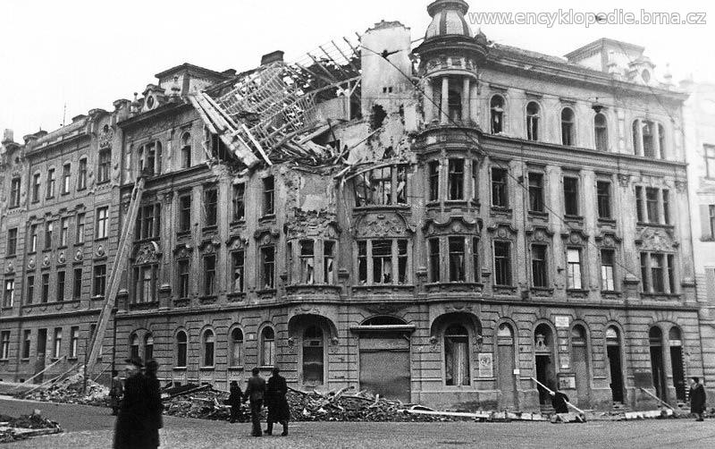
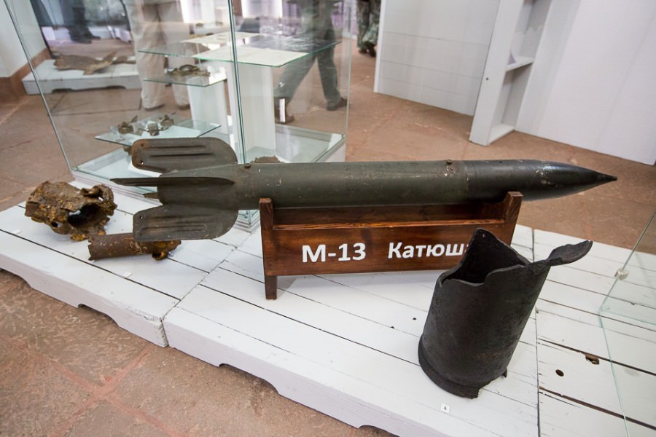
Výstava „Cíl Brno“
Brno bylo důležitým železničním uzlem a průmyslové centrum
1943 – velkovýstavba krytů po celém Brně
o náletové situaci informoval rozhlas a pokud letadla pronikla do určité oblasti, rozezněly se sirény
aktivní obrana Brna – radar u Budkovic

Slide 7
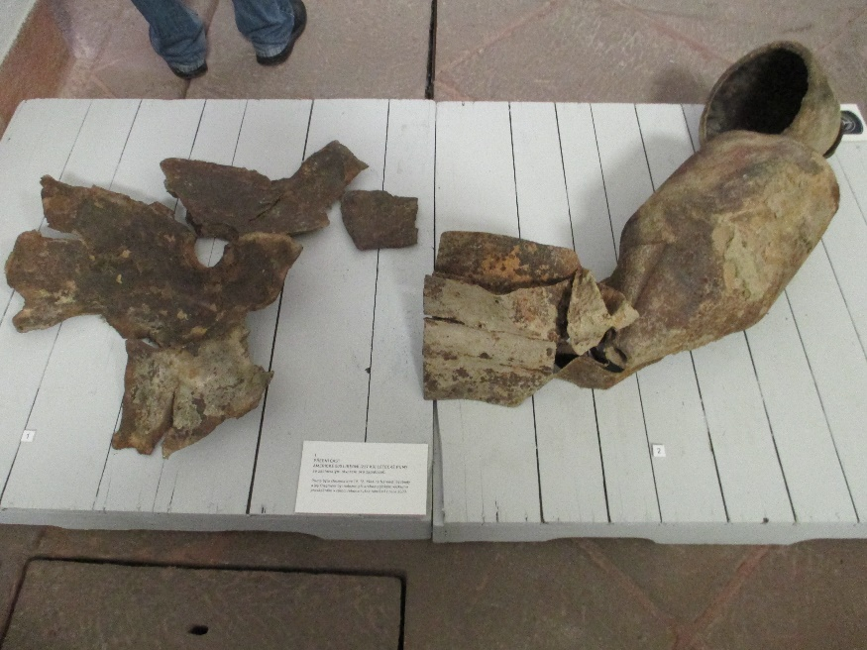
Nálety
Americké
1.Nálet – 25. 8. 1944 (11:38 – 11:50)
- cíle: továrna na letecké součástky, letiště Slatina, - sirény nebrali vážně – 200 obětí
2. Nálet – 11. 10. 1944 (od 13:50)
- cíle: letiště a dopravní tepny)
3. Nálet – 20. 11. 1944 (11:44 – 12:20)
- nejničivější bombardování
- cca. 1500 trhavých pum -> výpadek proudu, vody, plynu…
- 400 mrtvých
4. Nálet – 19. 12.1944 (12:22)
- nejspíš zbloudilý letoun; 9 pum dopadlo na nám. Svobody

Slide 8
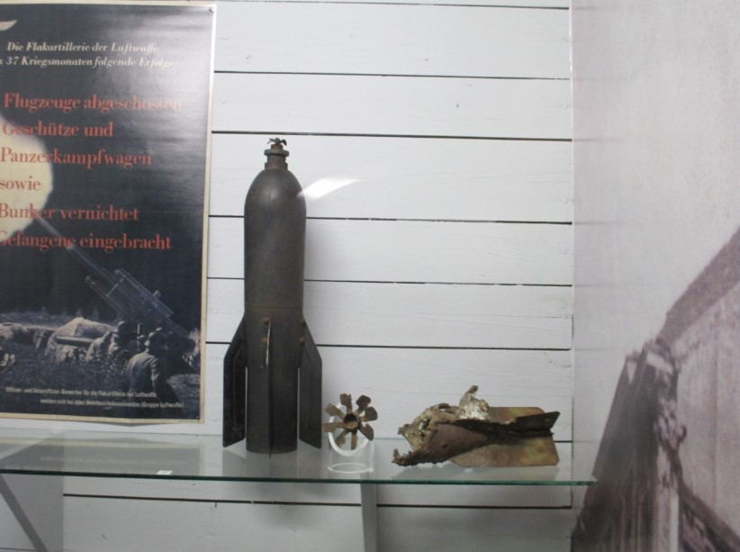
Sovětské
5. Nálet – 8. 4. 1945 (15:08 – 15:26)
- ztráta důvěry lidí v protileteckou obranu (nálet ohlášen až po odletu bombardérů)
- 38 mrtvých
6. Nálet – 12. 4. 1945 (9:06 – 9:13)
- cíle: elektrárna, teplárna, plynárna i nádraží
V souhrnu
Nálety skončily až 26. 4. 1947
Zemřelo 702 lidí a téměř 6000 zůstalo bez domova

Slide 9
Zhodnocení dne
Za tento den jsme se dozvěděli, že naše město, utrpělo hodně škod materiálních i na životech, ale zvládlo se z toho úspěšně vzpamatovat a opět úspěšně vzkvétat. Neměli bychom na tyto drsné okamžiky zapomínat a snažit se jich vyvarovat, aby se něco takového už neopakovalo.

Slide 10
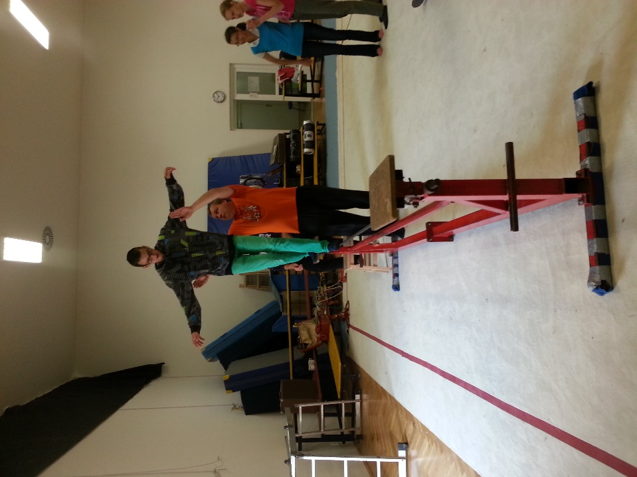
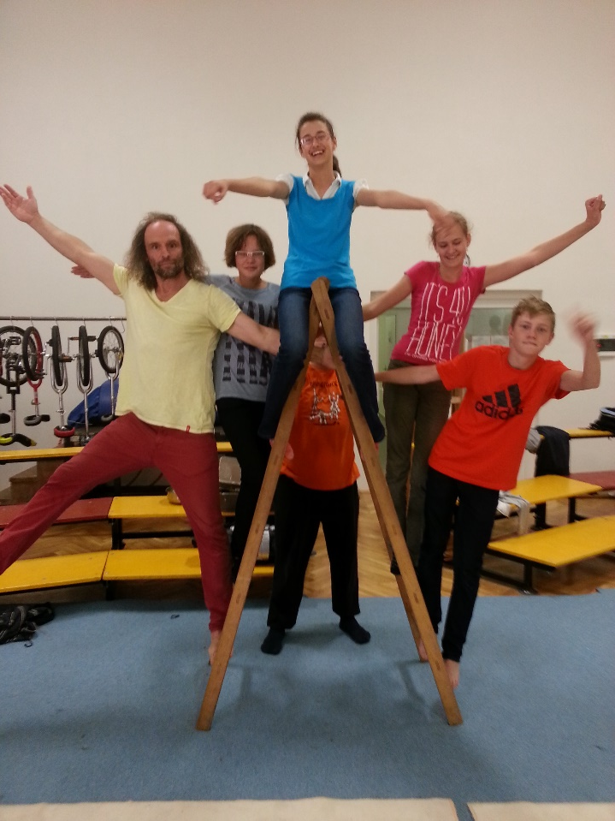
Den druhý: návštěva centra cirkusové pedagogiky Legato

Slide 11
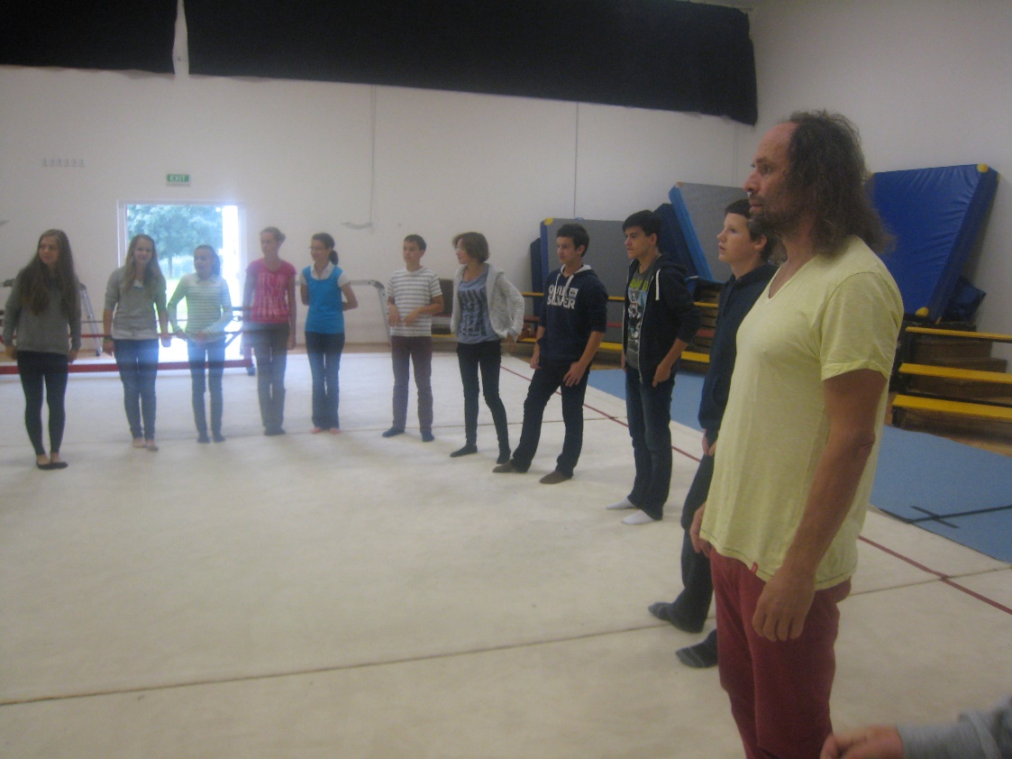
Začátek dne
Druhý projektový den tedy v úterý jsme měli program s panem profesorem Papouškem. Sraz jsme měli na Mendlově náměstí a jeli jsme trolejbusem do centra cirkusové pedagogiky Legato v Kohoutovicích.

Slide 12
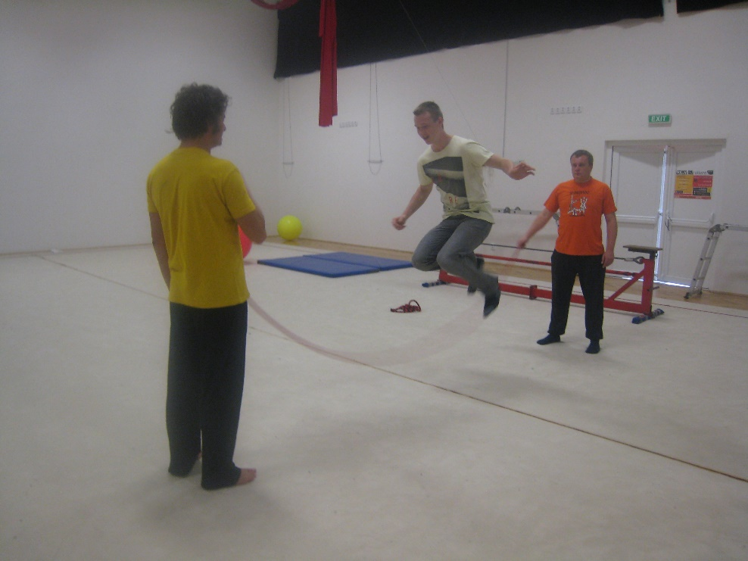
Úvodní program
Našimi instruktory byli pánové Konrád a Johan. Jako první jsme provedli rozcvičku a potom jsme začali dělat různá cvičení se švihadlem.

Slide 13
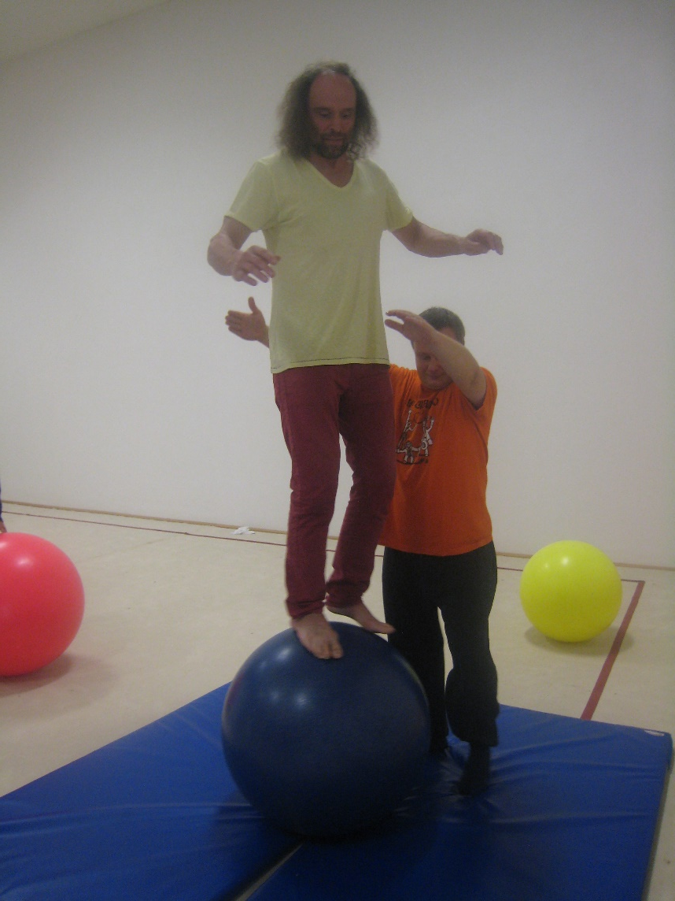
Triky
Následně jsme se rozdělili do dvou skupin a věnovali jsme se cirkusáckým činnostem jako je balanc na kouli, a chození po laně a další.

Slide 14
Zhodnocení dne
Z celého dne jsme si odnesli to, že i některé cirkusácké dovednosti jako jsou chození po střepech nebo lehání na hřebíky a mnohé jiné nejsou až tak těžké jak se všem na první pohled zdá a naučili jsme se základní cirkusové dovednosti.

Slide 15
Den třetí: návštěva o.s. Podané ruce – problematika závislosti na internetu

Slide 16
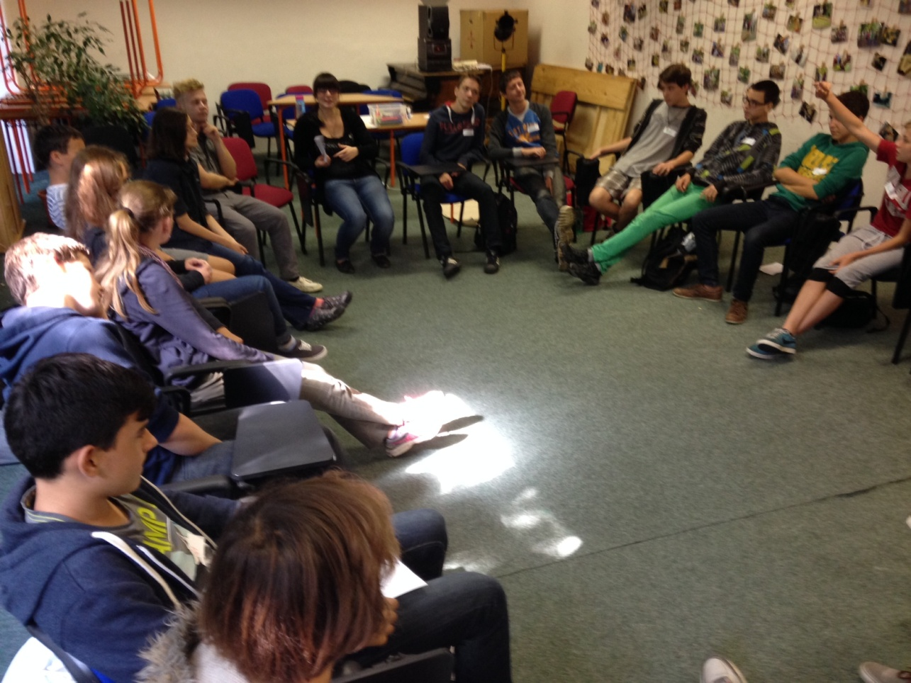
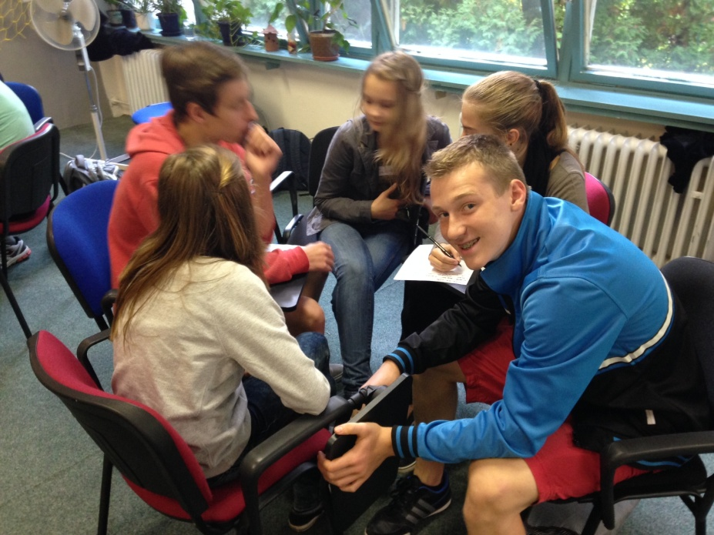
Závislost na internetu (netholismus)

Slide 17
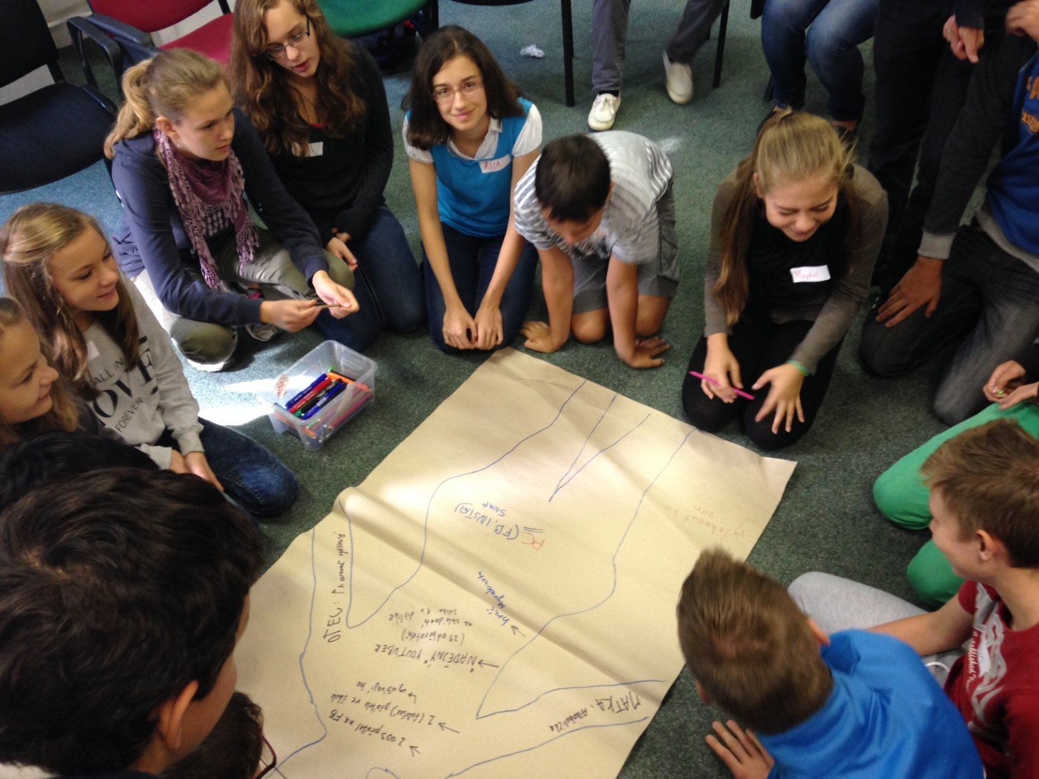

Slide 18
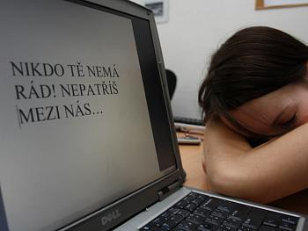
Kyberšikana
Nebezpečí na internetu:
Způsob šikany, kdy nedochází k fyzickému napadení, ale napadení na internetu či v sms.(trapné obrázky oběti na facebooku, napadající maily atd…)

Slide 19
Kybergrooming
Psychická manipulace s obětí přes internet(facebook, email….)

Slide 20
Kyberstalking
Opakované, stupňované obtěžování či vyhrožování většinou sms, emailů. Výhružky se většinou uskutečňují.

Slide 21
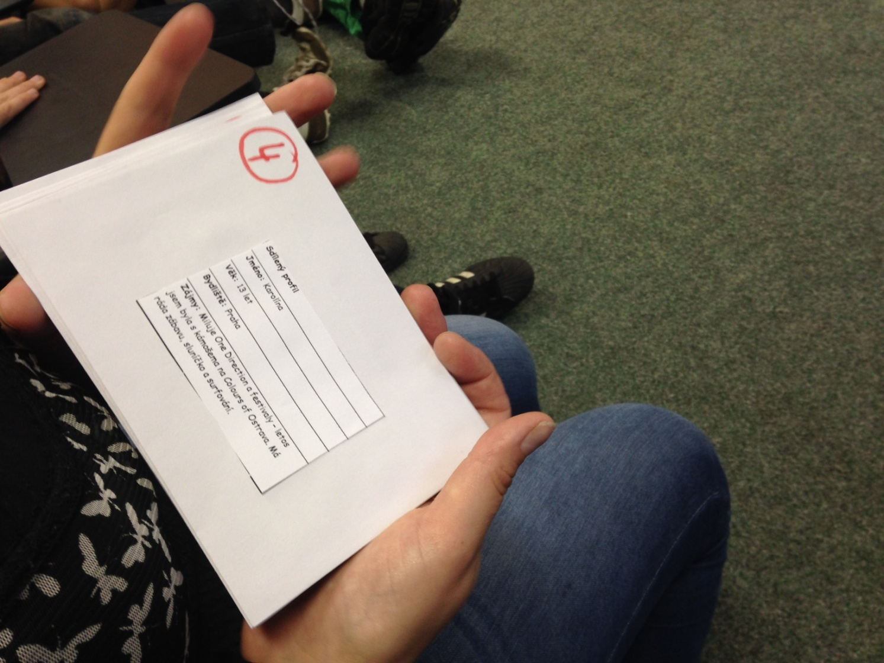
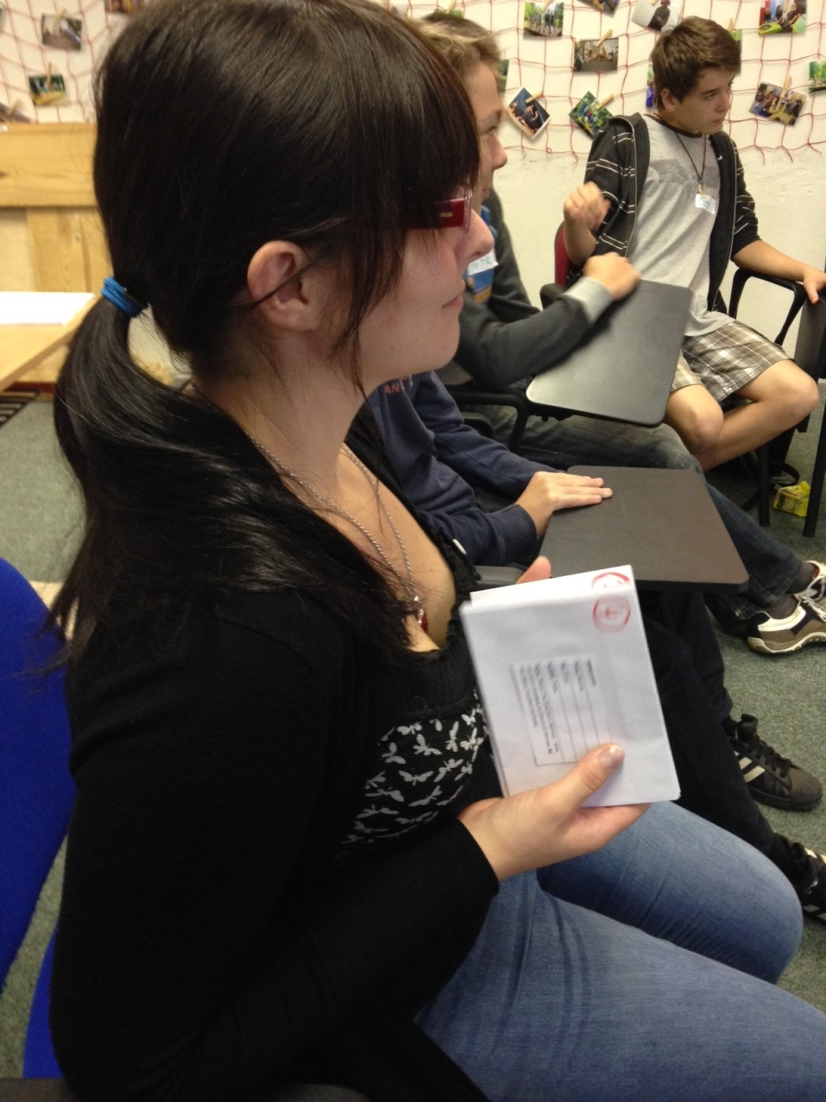

Slide 22
Zhodnocení dne
Tím, že jsme probírali nástrahy internetu a závislosti na počítači, mnozí z nás přehodnotili své chování na něm. A zároveň nás to donutilo se nad touto problematikou zamyslet.

Slide 23
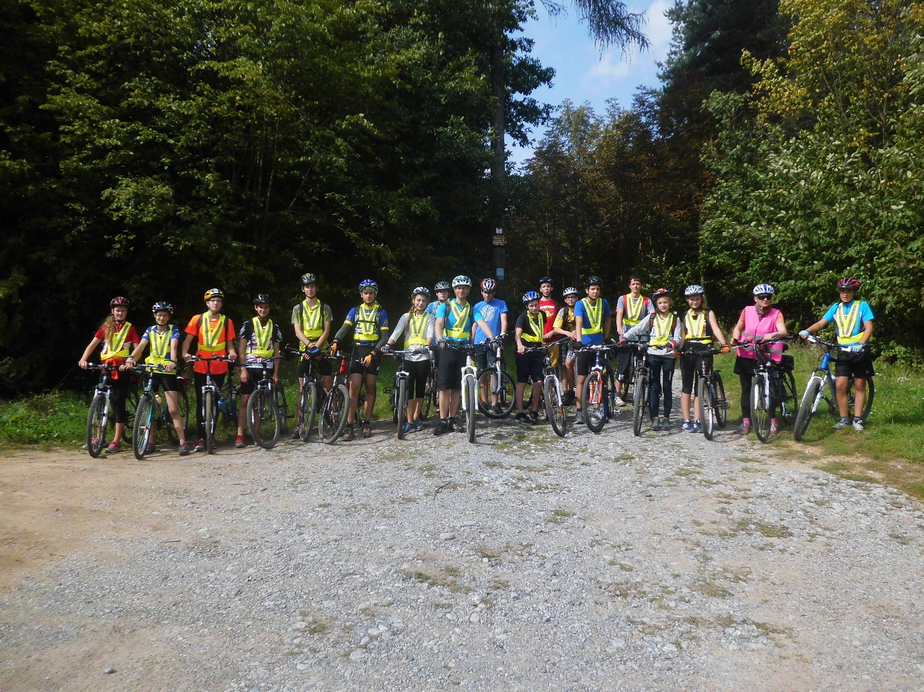
Den čtvrtý: cyklovýlet

Slide 24
Proč výlet na kolech?
„Město v pohybu a pohyb ve městě“
Alternativní doprava
Zjistit jak dobře se dá dopravovat v Brně a okolí na kolech

Slide 25
Trasa
z Bigy do Obřan
34 km (+ každého cesta na Bigy a z místa ukončení)

Slide 26
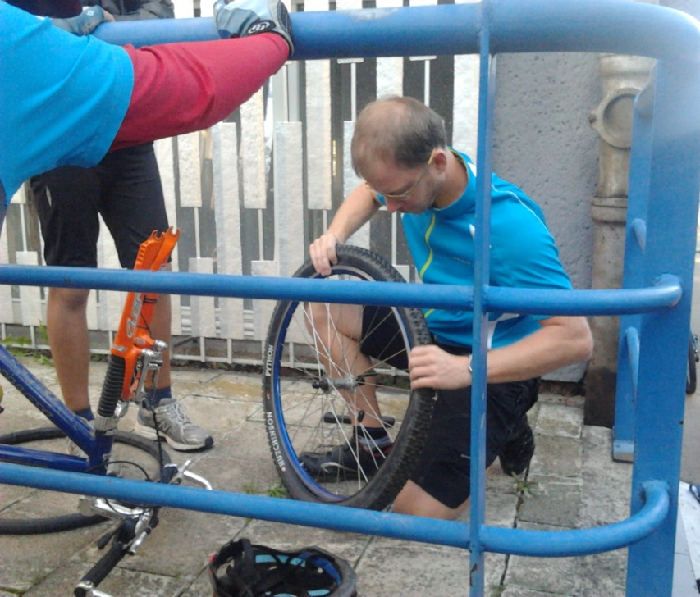
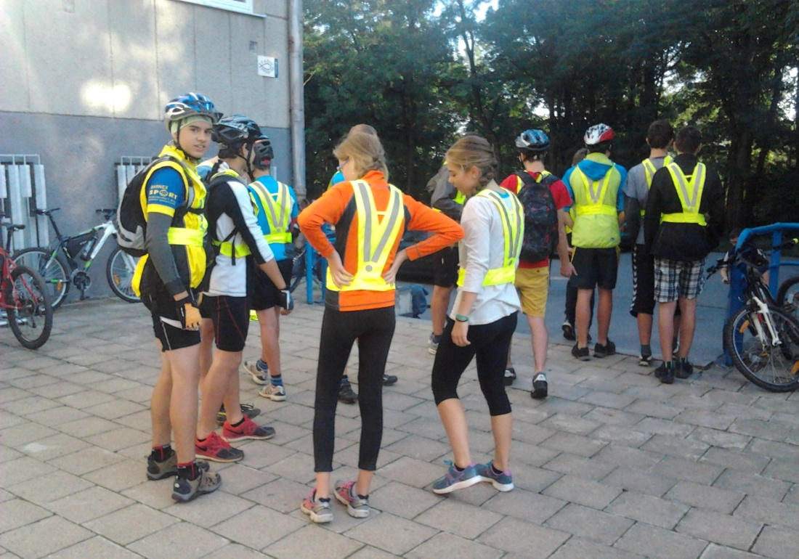
Průběh cesty
1.) sraz 8:30 u Bigy, 9:00 výjezd
- drobná porucha - oprava - instrukce + (reflexní vesty)

Slide 27
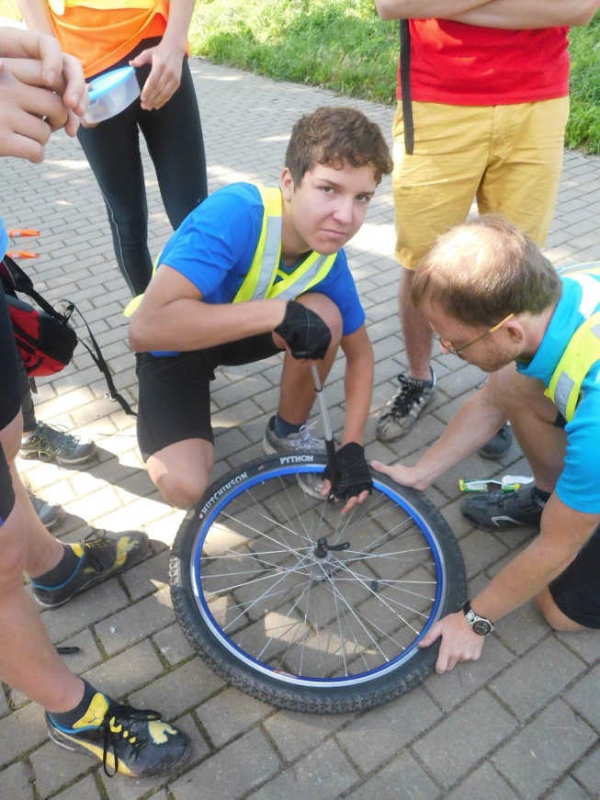
Průběh cesty
2.) kolem Svratky → Řečkovice → Mokrá Hora
3.) první větší plánovaná přestávka - Mokrá Hora
- píchlá duše - oprava

Slide 28
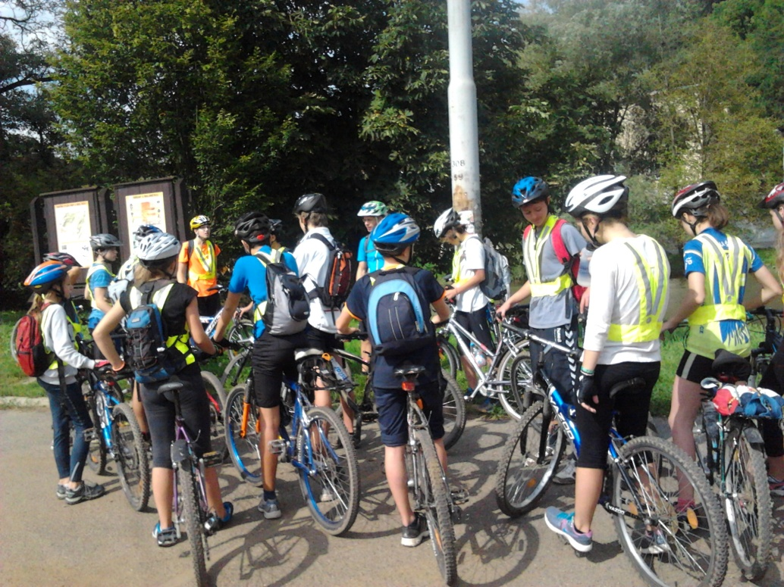
Průběh cesty
4.) Jehnice → Ořešín → Útěchov → Bílovice
5.) zastávka v Bílovicích u hospody → Obřany
6.) v 13:30 konec v Obřanech (každý se potom z Obřan dopravil sám domů)

Slide 29
Zhodnocení dne
Zjistili jsme, že po Brně se můžeme bez problému dopravovat jinak než automobily nebo MHD, a že v Brně a okolí je plno pěkných míst/tras na výlety.

Slide 30
Zhodnocení týdne
Za celý projektový týden jsme si užili hodně srandy a ať už nás nějaký program zajímal míň, či víc, všichni si v tom něco našli a odnesli zajímavé informace, nebo se naučili nové poznatky.
V závěru bychom chtěli poděkovat všem, kteří se na našem projektovém týdnu podíleli a prof. zsv a paní prof. Hrochové.

Slide 31
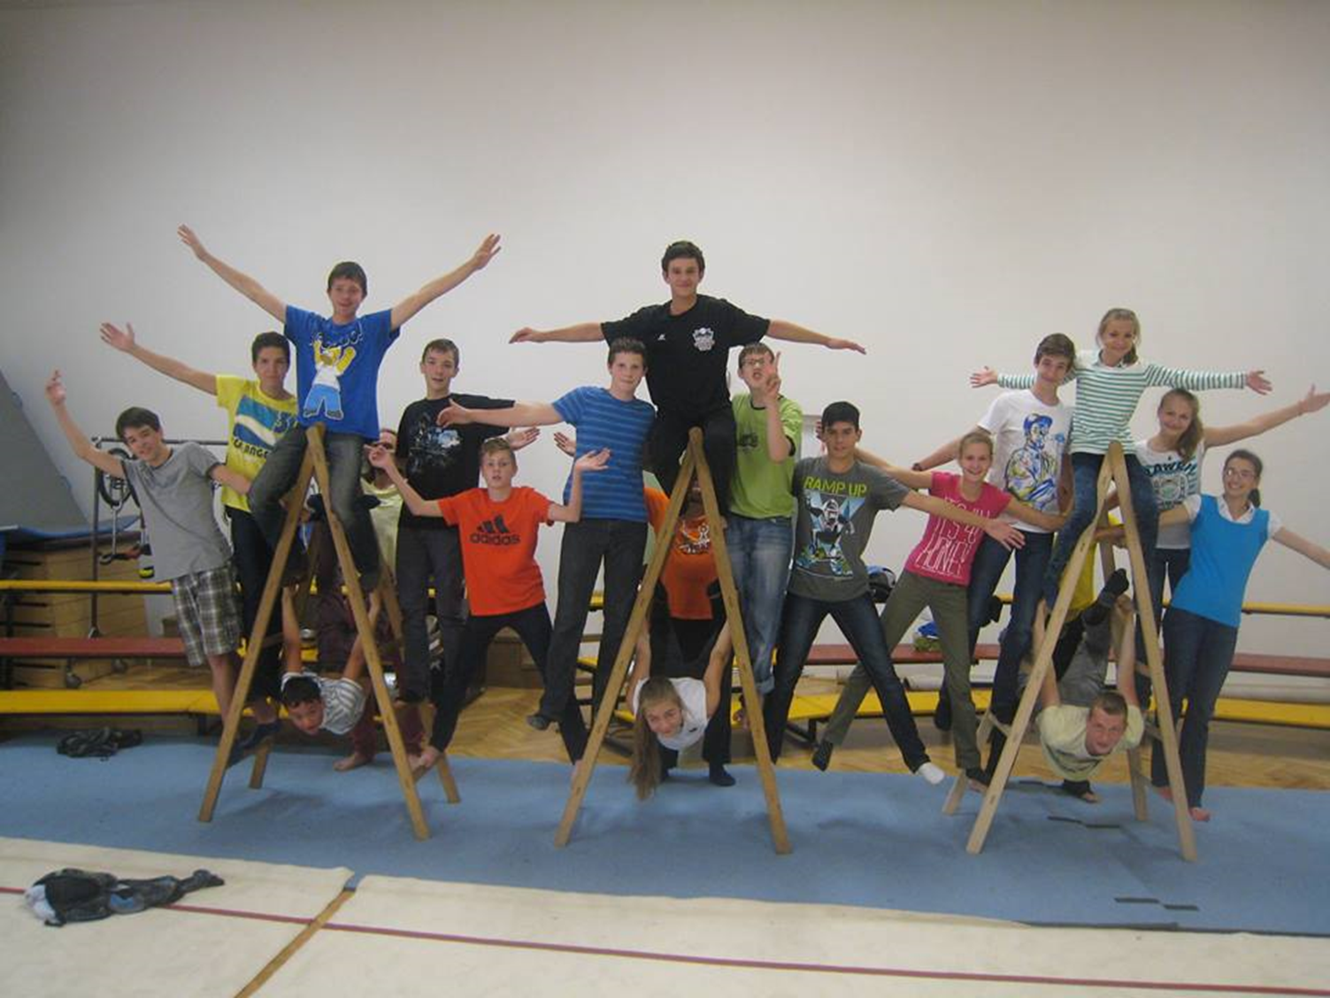
Děkujeme za pozornost
Autoři: Kvarta A a B

